Slide 1

Fungsi Eksponen dan Logaritma Asli
Deni Saepudin Universitas Telkom

Slide 2
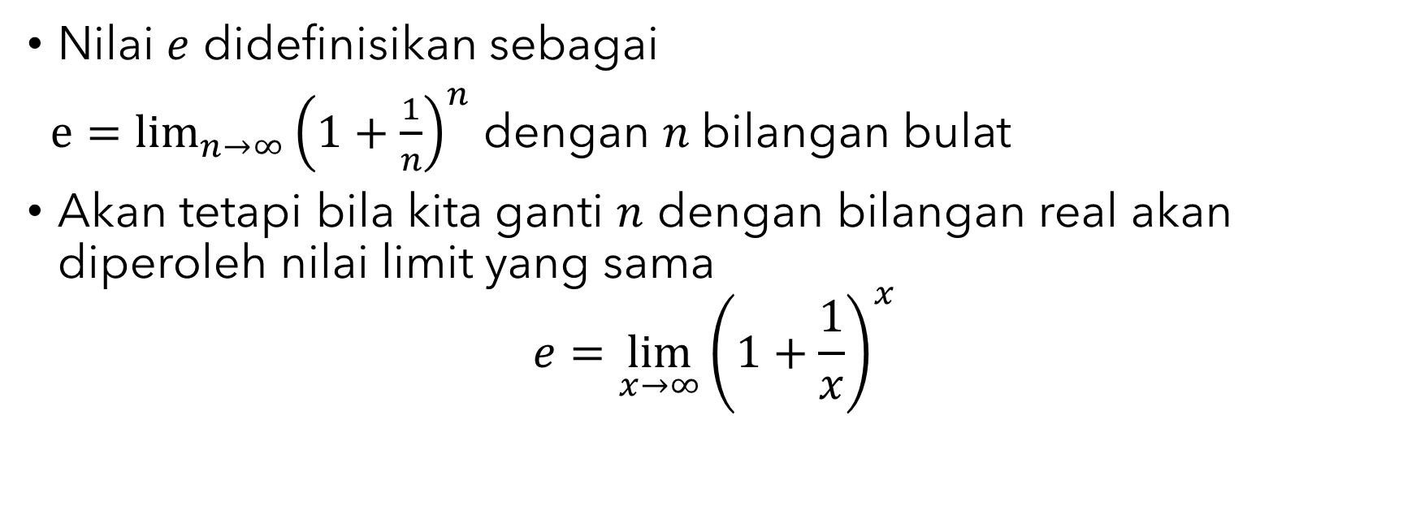

Nilai $e$
Nilai $e$ didefinisikan sebagai
$\underset{n→∞}{e=lim}{{\left(1+\frac{1}{n}\right)}^{n}}$ dengan $n$bilangan bulat
Akan tetapi bila kita ganti $n$ dengan bilangan real akan diperoleh nilai limit yang sama
$$e=\lim_{x→∞}{{\left(1+\frac{1}{x}\right)}^{x}}$$

Slide 3
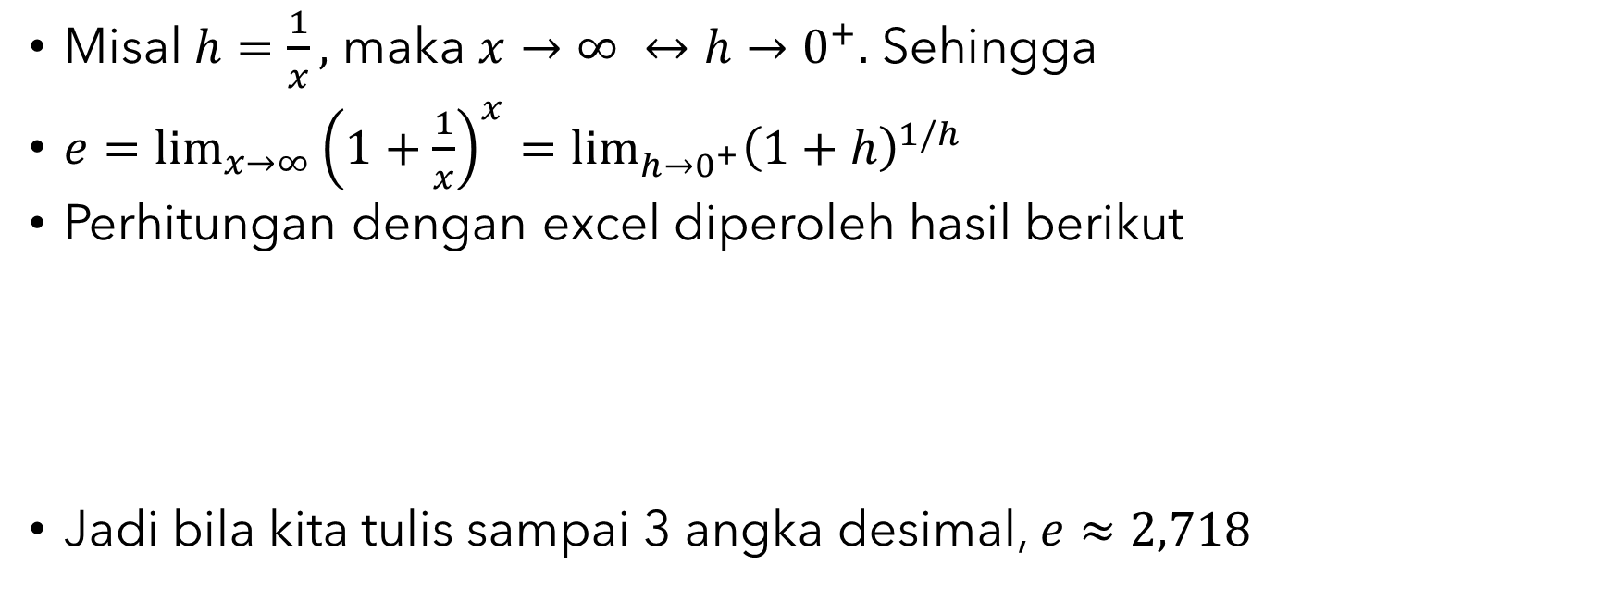

Perhitungan nilai $e$
Misal $h=\frac{1}{x},$ maka $x→∞ ↔h→0^{+}.$ Sehingga
$e=\lim_{x→∞}{{\left(1+\frac{1}{x}\right)}^{x}=\lim_{h→0^{+}}{{\left(1+h\right)}^{1/h}}}$
Perhitungan dengan excel diperoleh hasil berikut
Jadi bila kita tulis sampai 3 angka desimal, $e≈2,718$
h | 1 | 0,1 | 0,01 | 0,001 | 0,0001 | 0,00001 | 0,000001 | 1E-07
(1+h)^1/h | 2 | 2,593742 | 2,704814 | 2,716924 | 2,718146 | 2,718268 | 2,71828 | 2,718282

Slide 4
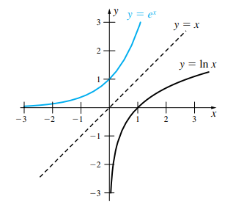

Fungsi Eksponen dan Logaritma Asli
Fungsi logaritma asli didefinisikan sebagai berikut:
$$f\left(x\right)=exp\left(x\right)=e^{x}$$
Dan fungsi logaritma asli, merupakan invers dari fungsi eksponen asli, dituliskan sbg $\ln\left(x\right).$
Maka
$$y=e^{x}↔x=ln⁡(y)$$

Slide 5
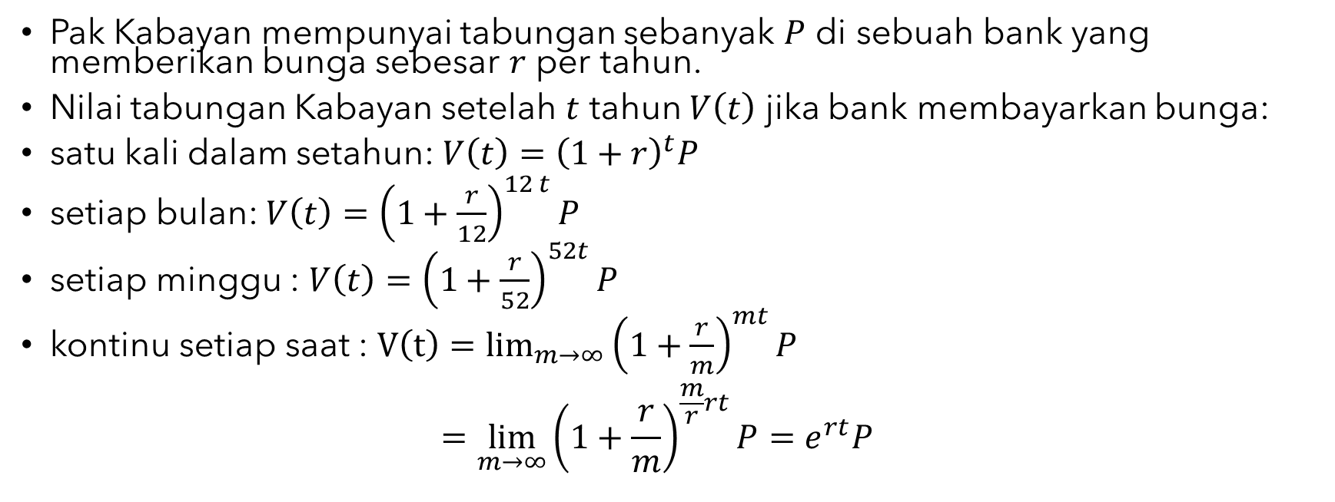
Contoh:
Pak Kabayan mempunyai tabungan sebanyak $P$ di sebuah bank yang memberikan bunga sebesar $r$ per tahun.
Nilai tabungan Kabayan setelah $t$ tahun $V\left(t\right)$ jika bank membayarkan bunga:
satu kali dalam setahun: $V\left(t\right)={\left(1+r\right)}^{t}P$
setiap bulan: $V\left(t\right)={\left(1+\frac{r}{12}\right)}^{12 t}P$
setiap minggu : $V\left(t\right)={\left(1+\frac{r}{52}\right)}^{52t}P$
kontinu setiap saat : $V\left(t\right)=\lim_{m→∞}{{\left(1+\frac{r}{m}\right)}^{mt}P}$ $=\lim_{m→∞}{{\left(1+\frac{r}{m}\right)}^{\frac{m}{r}rt}P=e^{rt}P}$

Slide 6
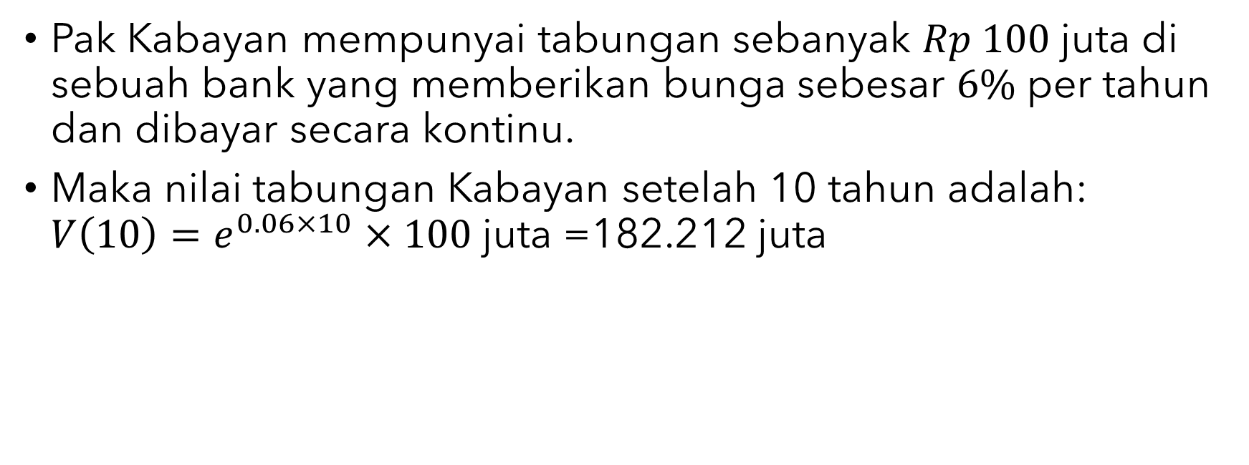
Contoh
Pak Kabayan mempunyai tabungan sebanyak $Rp 100$juta di sebuah bank yang memberikan bunga sebesar $6\%$ per tahun dan dibayar secara kontinu.
Maka nilai tabungan Kabayan setelah 10 tahun adalah: $V\left(10\right)=e^{0.06×10}×100$juta =182.212 juta

Slide 7
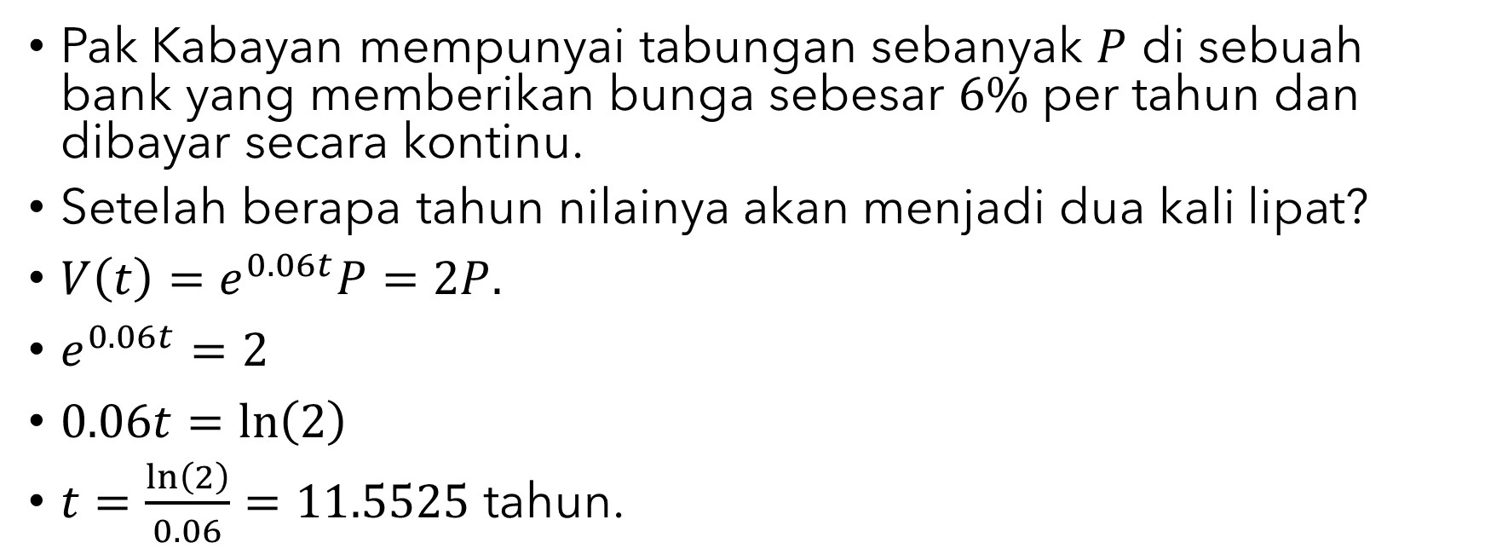
Contoh
Pak Kabayan mempunyai tabungan sebanyak $P$ di sebuah bank yang memberikan bunga sebesar $6\%$ per tahun dan dibayar secara kontinu.
Setelah berapa tahun nilainya akan menjadi dua kali lipat?
$V\left(t\right)=e^{0.06t}P=2P.$
$e^{0.06t}=2$
$0.06t=\ln\left(2\right)$
$t=\frac{\ln\left(2\right)}{0.06}=11.5525$ tahun.

Slide 8

Contoh:
Hitunglah $\lim_{x→∞}{{\left(\frac{x−2}{x}\right)}^{3x}}$
Perhatikan bahwa
$\lim_{x→∞}{{\left(\frac{x−2}{x}\right)}^{3x}}=\lim_{x→∞}{{\left(1+\frac{−2}{x}\right)}^{3x}}=\lim_{x→∞}{{\left(1+\frac{−2}{x}\right)}^{\frac{x}{−2}\left(−2\right)3}=e^{−6}}$

